Slide 1
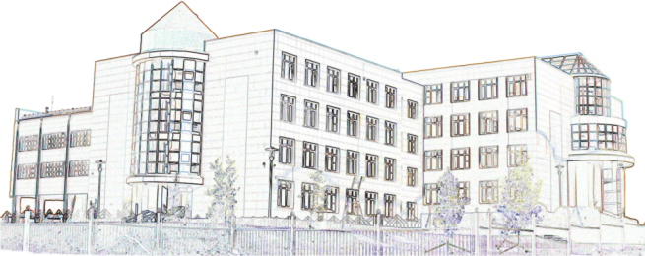
Администрация города Кемерово
Управление образования
Муниципальное автономное общеобразовательное учреждение
«Средняя
общеобразовательная
школа № 14»
Мы верим в дружбу
и помним добро!

Slide 2
МАОУ «Средняя общеобразовательная школа № 14» сегодня – это:
- высокий уровень школьной инфраструктуры;
- информационные технологии в образовательном процессе и во внеурочной деятельности;
- доступ к образовательным ресурсам через Интернет;
- развитие дистанционного образования для детей с ограниченными возможностями здоровья;
- единое информационное пространство школы (ведение школьной базы данных, внедрение управленческих баз данных, электронные дневники и журналы, создание и поддержка школьного сайта, информационное взаимодействие со всеми участниками образовательного процесса).

Slide 3
Материальные ресурсы информатизации
Компьютеры, 192 шт.
Административные кабинеты, 9 шт.
Учебные
кабинеты, 49 шт.
Кабинеты информатики, 30 шт.
Мобильные классы
2×25 шт. и 1×30 шт.
Переносные персональные компьютеры, 9 шт.

Slide 4
Материальные ресурсы информатизации
№ п/п | Наименование | Кол-во | Размещение
1 | Интерактивные комплексы | 41 | учебные кабинеты, библиотека, учительская
2 | Мультимедийные проекты | 15 | учебные кабинеты, актовый зал
3 | Графических планшетов | 15 | кабинеты информатики, типография
4 | Веб-камер | 15 | учебные кабинеты для реализации проекта «Дистанционное образование»
5 | Принтеры, сканеры, многофункциональные устройства | 58 | учебные и административные кабинеты, библиотека, пресс-центр
6 | Системы голосования | 6 | учебные кабинеты
7 | Документ камеры | 10 | учебные кабинеты
8 | Цифровой микроскоп | 1 | кабинет биологии
9 | Телескоп | 1 | кабинет физики
10 | ЖК телевизоры | 13 | холлы, пищеблок
11 | Терминал | 1 | входная зона

Slide 5
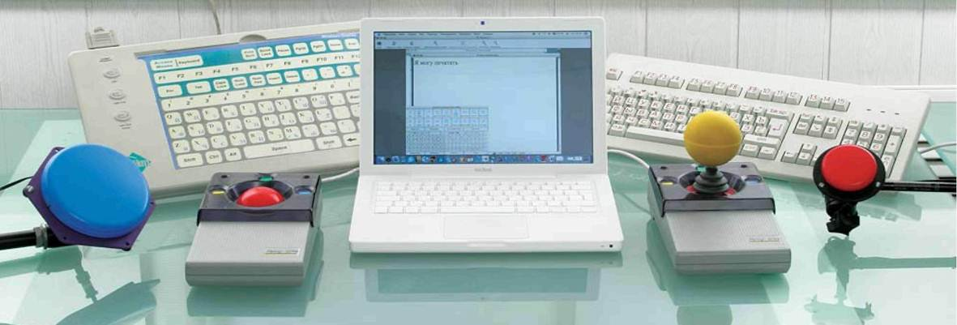
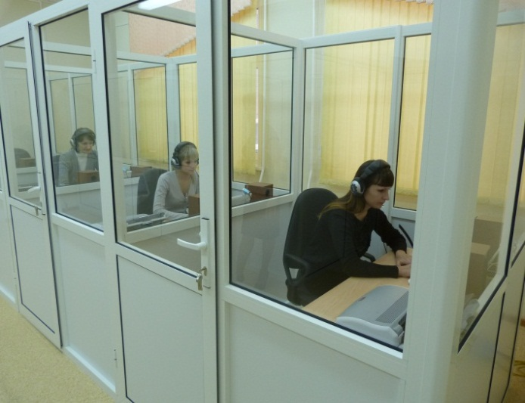
Инновационная деятельность
Реализация проекта обучения детей -инвалидов
с использованием дистанционных образовательных технологий
Дистанционное обучение - образование, которое полностью или частично осуществляется с помощью компьютеров и телекоммуникационных технологий и средств.
В МАОУ «СОШ № 14» созданы условия для организации дистанционного обучения: учебный кабинет площадью 42 кв.м., в котором установлены 7 индивидуальных кабин из пластикового профиля со звукоизоляцией, необходимым комплектом мебели для педагога и отдельным входом. Рабочее место педагога включает следующее оборудование: специализированный программно-технический комплекс педагогического работника, наушники, микрофон направленного действия, колонки, веб-камера, сканер, черно-белый лазерный принтер, программное обеспечение для дистанционного управления компьютерами обучающихся, программные продукты Института новых технологий.
В 2012-2013 учебном году МАОУ «СОШ № 14» является базовой для обучения 16 детей-инвалидов 11 образовательных учреждений города.
На сегодняшний день в проекте участвуют 14 педагогов МАОУ «СОШ № 14». За период с августа 2011 по декабрь 2012 года 24 педагогических работника школы повысили квалификацию по вопросам организации дистанционного образования по темам: «Организация учебного процесса и необходимые технические навыки при организации обучения по дистанционным образовательным технологиям», «Основы и практика работы в информационной среде для учителей».

Slide 6
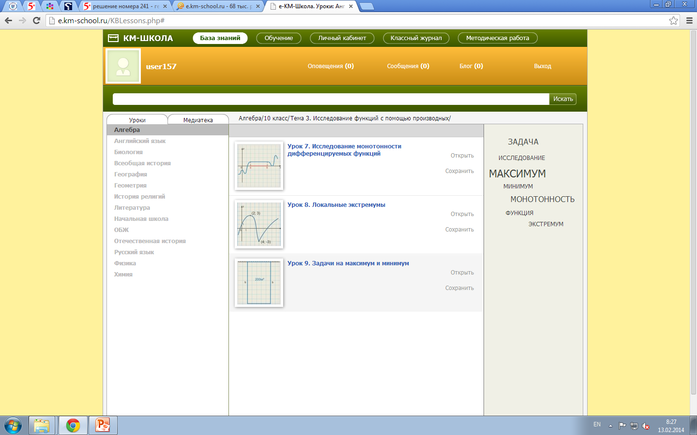
е-КМ школа

Slide 7
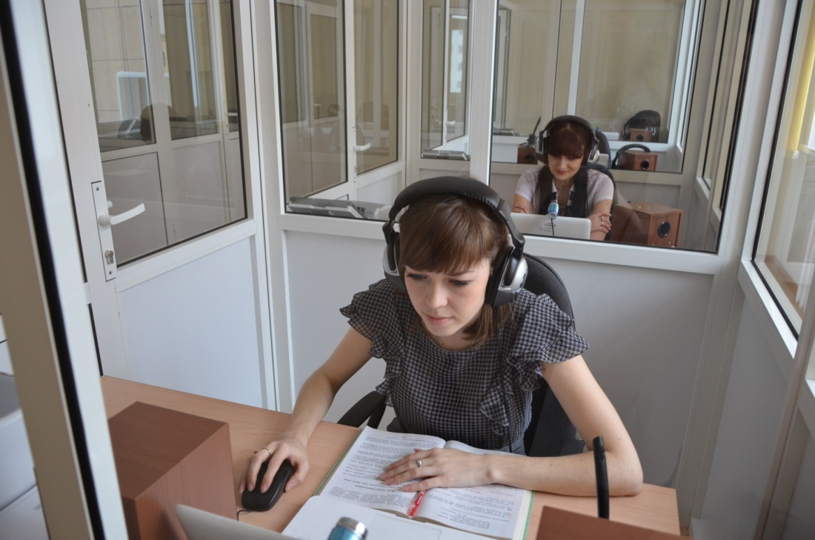
В 2013-2014 году списочный состав обучающихся составляет 18 человек из 13 образовательных учреждений города

Slide 9
Базовая школа Занятие «Право на образование»

Slide 10
Базовая школа Занятие «Работа с текстом на уроке английского языка»

Slide 11
Базовая школа 31.01.2014

Slide 12
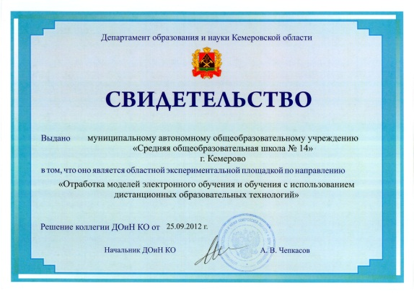
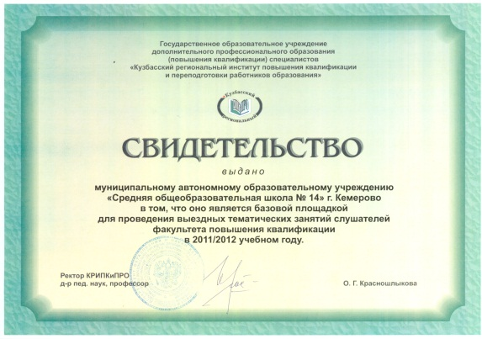
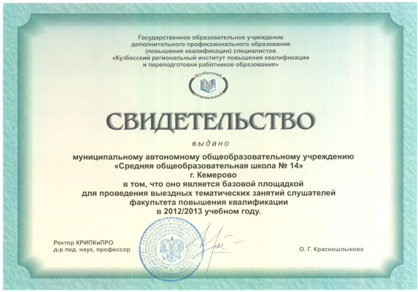
Инновационная деятельность
Региональная инновационная площадка.
Развитие профильной школы: современные образовательные технологии и возможности цифровых образовательных ресурсов в системе профессиональной ориентации обучающихся, их предпрофильной подготовки и профильного обучения.
Базовая площадка для проведения выездных тематических занятий. 20123-2014 учебный год. Свидетельство ГОУ ДПО(ПК)С «КРИПКиПРО».
Базовая площадка для проведения выездных тематических занятий. 2012-2013 учебный год. Свидетельство ГОУ ДПО(ПК)С «КРИПКиПРО».
Базовая площадка для проведения выездных тематических занятий. 2011-2012 учебный год. Свидетельство ГОУ ДПО(ПК)С «КРИПКиПРО».
Научно-методическое сопровождение введения ФГОС НОО.

Slide 13
Программа информатизации
МАОУ «Средняя общеобразовательная школа №14»
Целью является создание единого информационного пространства на основе интеграции информационных и коммуникационных технологий в образовании за счет усовершенствования и адаптации традиционных технологических решений, образовательных проектов и разработки новых моделей, адекватных современным условиям.
Планируемый результат
Реализация программы позволит создать образовательно-информационную среду, которая будет адаптирована к потребностям и особенностям системы образования в школе, служить целям развития современного информационного мышления руководителей, специалистов служб сопровождения, педагогов, школьников, родителей ОУ.

Slide 14
Основные направления деятельности

Slide 15
Эффекты реализации проекта
1. Образовательные
2. Социальные
3. Инновационные
4. Экономические

Slide 16
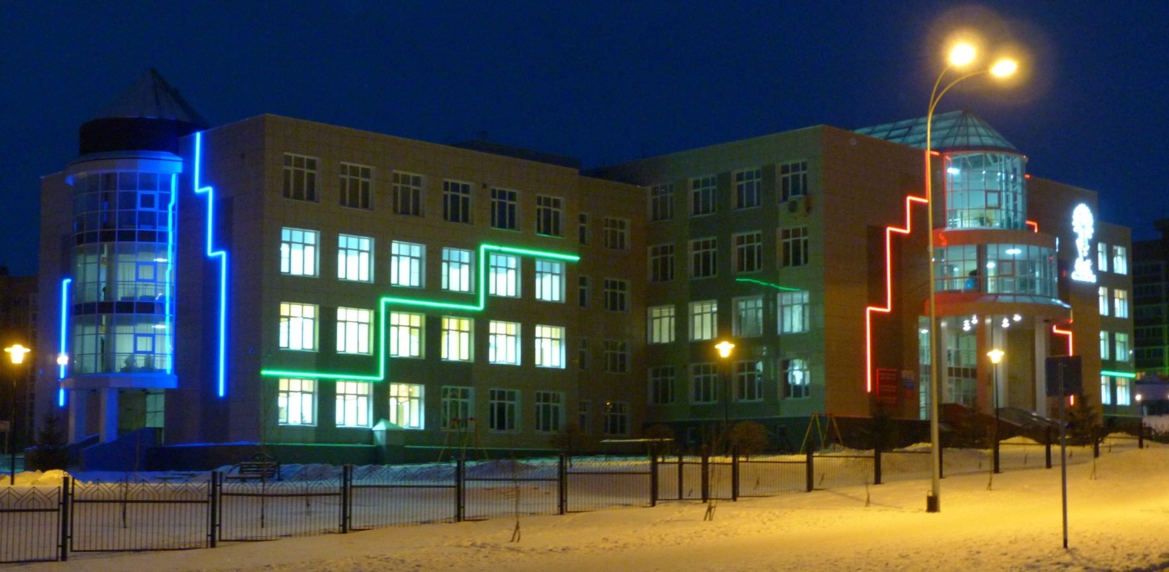
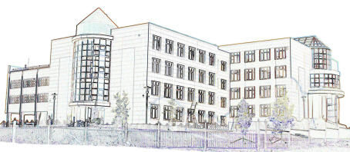
Муниципальное автономное общеобразовательное учреждение
«Средняя
общеобразовательная
школа № 14»
Презентация создана в прессцентре
МАОУ «Средняя общеобразовательная школа № 14»,
г. Кемерово, ул. Дружбы, 7, каб.410.

